Slide 1
Ледовая дружина Александра Невского Какие доспехи защищали участников Ледового побоища
Подготовили студентки группы ФМ-118: Гришанкина Ирина,
Меньшагина Дарья
Научный руководитель:кандидат пеагогических наук,
доцент кафедры ОиТФ Губернаторова Л.И.

Slide 2
Цели:
Показать возможность осуществления гражданско-патриотического воспитания школьников на уроках физики
Разработка школьного проекта «Ледовая дружина Александра Невского. Какие доспехи защищали участников Ледового побоища»
Задачи:
знакомство с биографией Александра Невского
знакомство с вооружением войска Александра Невского, за счет которого были созданы условия для обеспечения Победы войск Александра Невского с точки зрения физики, как науки.
Разработать авторские физические задачи с применением исторических фактов по вооружению войск Александра Невского

Slide 3
Актуальность
Один из параметров нового качества образования связан с проектной деятельностью школьников. В Тезаурисе «Новые ценности образования» для учителей и школьных психологов термин «проектирование» определяется как «деятельность, под которой понимается в предельно сжатой характеристике промысливание того, что должно быть».

Slide 4
Проект – это..
Т. Новикова дает следующее определение проекта: «Это такая организация обучения, при которой учащиеся приобретают знания в процессе планирования и выполнения практических заданий – проектов».
И.Д. Чечель делает особую акцентацию на том, что это «педагогическая технология, ориентированная не на интеграцию фактических знаний, а на их применение и приобретение новых (порой и путем самообразования)».
В определении Пахомовой Н.Ю. фиксируется внимание на том, что это «такой метод, который направлен на развитие навыков сотрудничества и делового общения в коллективе, предусматривающий сочетание индивидуальной работы, с групповыми занятиями обсуждение дискуссионных вопросов, наличие внутри себя исследовательской методики, создание учащимися конечного продукта (результата) их собственной творческой деятельности».

Slide 5
Метод проектов позволяет реализовать и формировать целостный набор различных сторон учебной деятельности школьников. К ним относятся:
самоопределенческая: у школьников создаются условия для формирования способности к самостоятельному и обоснованному выбору, самоопределению в целях деятельности, способах и средствах, путях решения;
коммуникативная: способность к общению, диалогу, конструктивной критике;
имитационного моделирования: формирование умения решать жизненно важные проблемы;
деятельностная: ученик становится субъектом деятельности, осознающим черты конечного результата, проектирующего, как и с помощью чего можно достичь цели;
рефлексивная: ученик побуждается и ставится в условия анализа и самоанализа собственной деятельности и его корректировке в случае неполучения необходимого результата.

Slide 6
Главная задача учителя при организации проектной деятельности – создать условия, при которых ученик будет научаться действовать, упражняться в умении ставить себе цели, выполнять и доводить до конца намеченные проекты. В этом случае будут достигнуты и решены и другие дидактические цели, и задачи:
определение мини-проблем;
формирование умения ориентироваться в информационном пространстве;
умение находить источники информации;
навыки обработки информации;
конструирование новых знаний.

Slide 7
Классификация проектов по разработке Е.С.Полата:
По характеру доминирующей деятельности
По предметно-содержательной области
По характеру координации проекта
По характеру контактов (среди участников одной школы, класса, города, региона, страны, разных стран мира)
По количеству участников

Slide 8
Виды проектов
Урочные
Внеклассные
Внеучебные
Гражданско-патриотическое воспитание школьников

Slide 9
.
Почему же сейчас одним из главных направлений является гражданско- патриотическое воспитание?
Причиной падения патриотизма в молодежной среде явилось
отрицательное влияние друзей и сверстников
ненормальная обстановка в семье
недостаточное внимание к патриотическому воспитанию
Педагоги, уже по роду своей профессии ответственные за эту судьбу, должны ориентировать воспитанников на высшие, традиционно российские ценности: честь, долг, совесть, любовь, доброта, сострадание, милосердие. Все эти ценности объединяются одним словом – гражданственность. Поэтому именно формирование ценностных ориентаций патриота и гражданина первостепенно в воспитании и обучении подрастающего поколения.

Slide 10
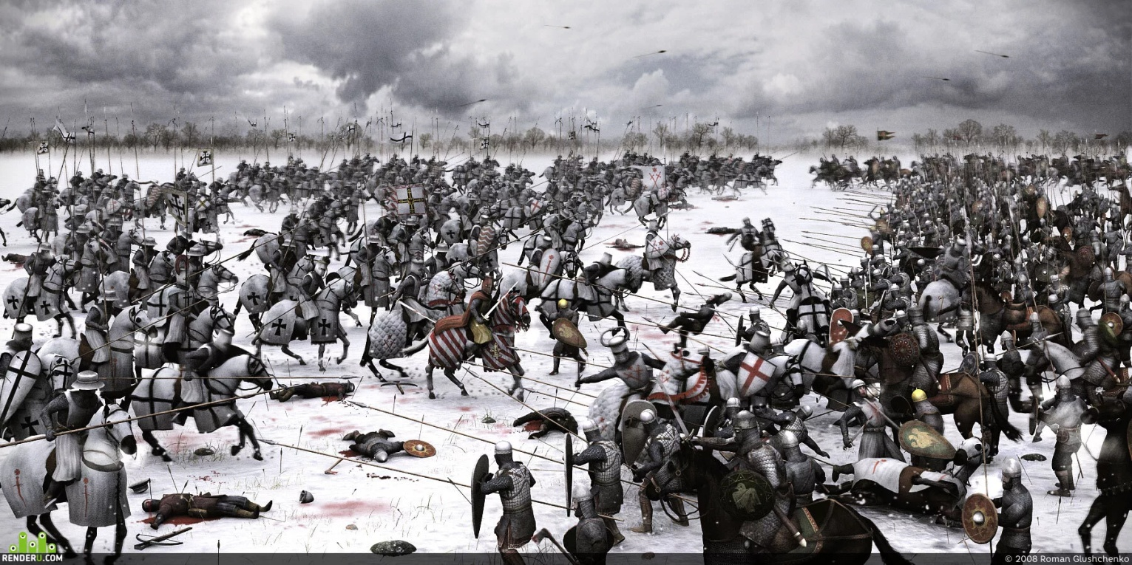
В апреле 1242 года у Чудского озера произошло сражение между войском Александра Невского и рыцарями Тевтонского ордена. На кону была независимость Псковской и
Новгородской земель. Бой
закончился сокрушительным
поражением крестоносцев

Slide 11
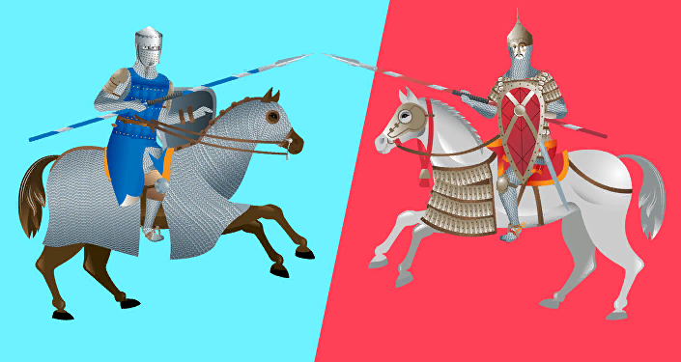
Существует много версий того, как проходило сражение. Береговая линия Чудского озера в XIII веке сильно отличалась от нынешней, и не исключено, что битва разворачивалась не на льду, а на суше. Наибольшую известность тем не менее
приобрела история о тяжёлом
вооружении рыцарей, под которым
треснул весенний лёд. Но доспехи
русских дружинников по весу были
сравнимы с рыцарскими

Slide 12
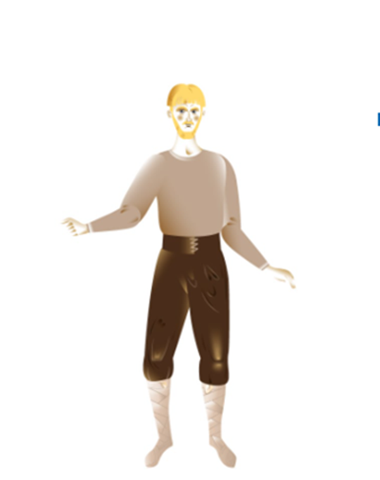
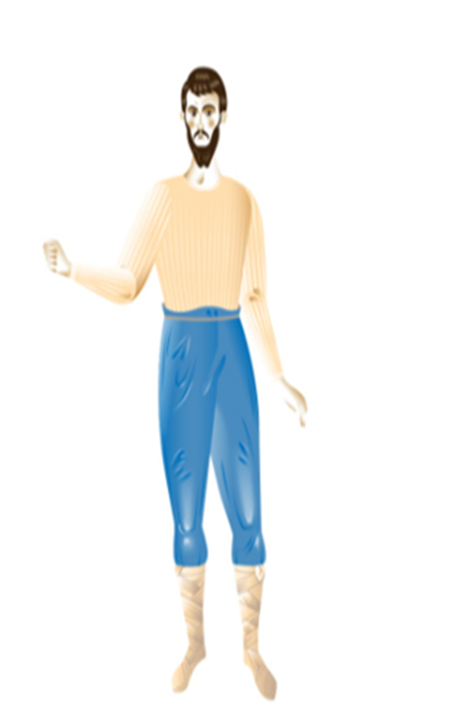
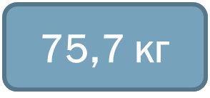
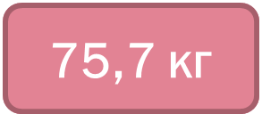
Тяжеловооружённый конный копейщик из старшей дружины
Тяжеловооружённый рыцарь
Тевтонского ордена
Основой одежды рыцаря была камиза -льняная туника. На ноги надевали штаны и плотные обмотки
Нижняя рубаха шилась из белёного льняного полотна или, реже, тонкой шерсти полотняного плетения. Штаны (порты) могли быть ткаными или кожаными. Ноги покрывали обмотками из шерстяных и холщовых лент — онучами

Slide 13
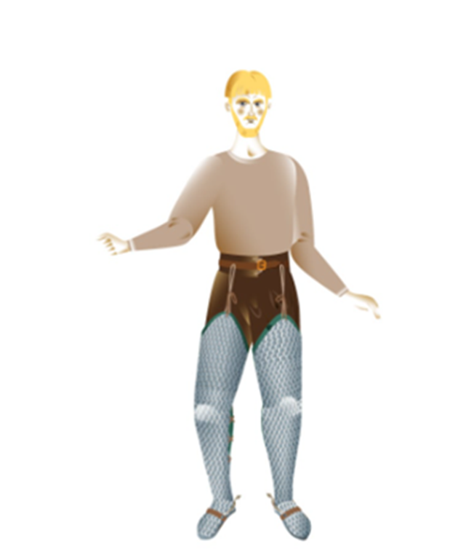
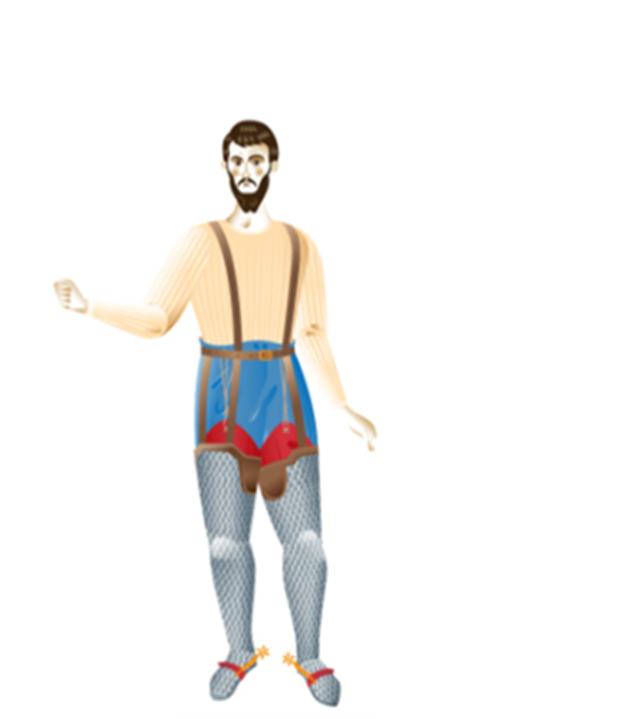
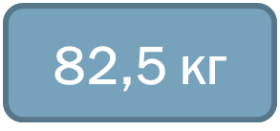
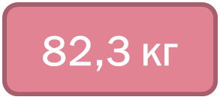
Тяжеловооружённый рыцарь
Тевтонского ордена
Тяжеловооружённый конный копейщик из старшей дружины
Кольчужные чулки рыцаря
В Европе кольчужные чулки имели аналогичный вид и активно использовались рыцарями вплоть до появления латных доспехов. Подошвы таких чулок обычно делали из кожи
Кольчужные чулки дружинника
Наличие кольчужных чулок отличало богатых воинов. Они крепились к поясу, иногда с дополнительной шнуровкой сзади

Slide 14
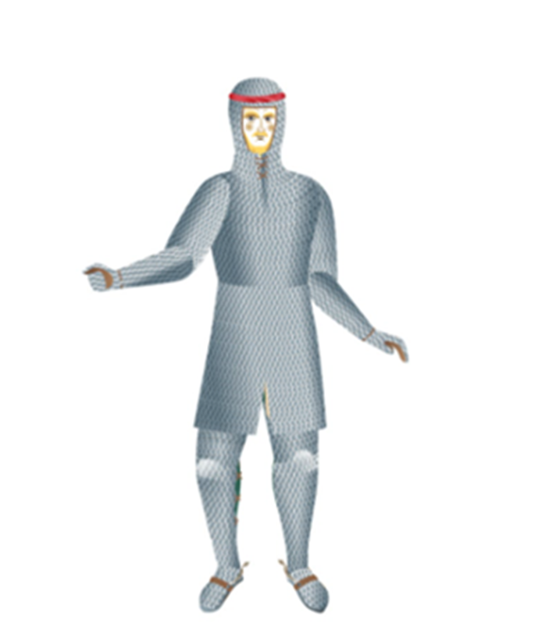
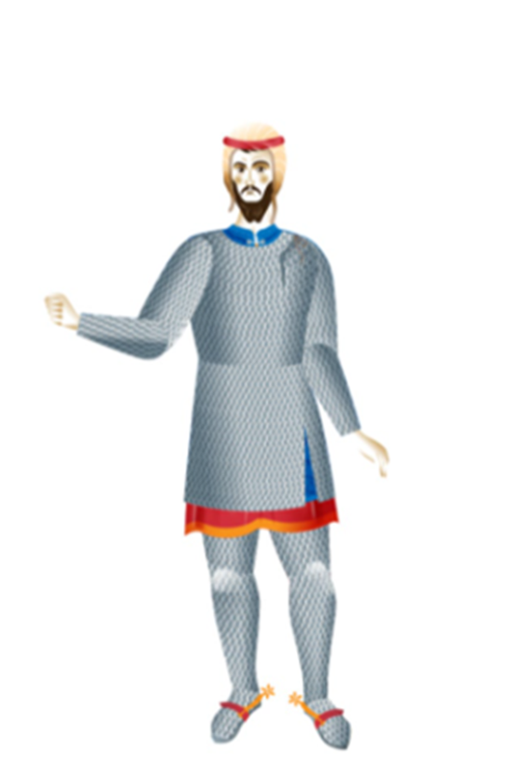
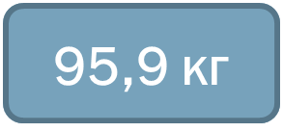
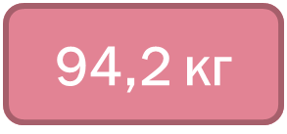
Тяжеловооружённый рыцарь
Тевтонского ордена
Тяжеловооружённый конный копейщик из старшей дружины
Кольчуга рыцаря
Рыцарская кольчуга чаще всего была уже сплетена с капюшоном и рукавицами, образуя цельное защитное облачение — хауберк. Поверх кольчужного капюшона на голову надевался валик, чтобы шлем сидел плотнее
Кольчуга дружинника
Кольчуга (панцирь) из железных колец была наиболее распространённым доспехом как на Руси, так и в Европе. На её изготовление требовалось несколько сотен часов работы и около 25 тысяч колец. Даже самая простая кольчуга стоила очень дорого и считалась хорошим трофеем в сражении

Slide 15
Авторская задача №1
Масса Тяжеловооружённого рыцаря Тевтонского ордена с кольчугой составляет 95900 г, а масса Тяжеловооружённого конного копейщика из старшей дружины 94200 г. Вычислите силу тяжести, действующую на них.
Методическая рекомендация: Задача составлена для того, чтобы школьники в дальнейшем смогли определить: какой воин находился в большей безопасности, находясь на льду
Тяжеловооружённый рыцарь
Тевтонского ордена
959 Н
Тяжеловооружённый конный копейщик из старшей дружины
942 Н

Slide 16
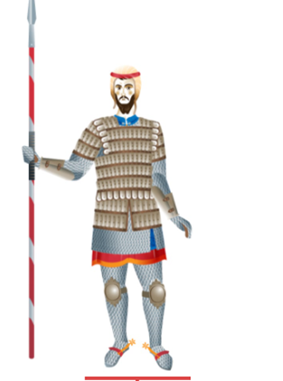
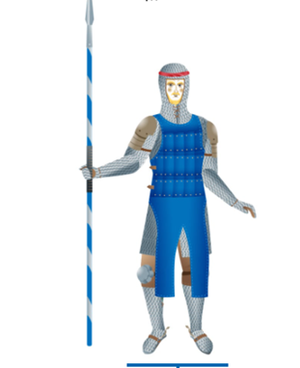
Тяжеловооружённый конный копейщик из старшей дружины
Тяжеловооружённый рыцарь
Тевтонского ордена
Копьё
Копья имели первостепенное значение: с их помощью врага выбивали из седла. Копьё могло достигать пяти метров в длину и имело довольно значительный вес: держать его в бою одной рукой было сложно и воин зажимал копьё под мышкой. Сила такого удара включала массу самого воина и его лошади на полном скаку
Увеличение силы удара
107,6 кг
105,8 кг

Slide 17
Авторская задача №2
Тяжеловооруженный рыцарь Тевтонского ордена кидает копье массой 3,3 кг. Тяжеловооруженный конный копейщик из старшей дружины кидает копье массой 4 кг. Чему равна кинетическая энергия копья каждого воина? Скорость 54 км/ч
Методическая рекомендация: Преимущество с физической точки зрения: большая кинетическая энергия, большая поражающая способность
Тяжеловооружённый рыцарь
Тевтонского ордена
4811,4 Дж
Тяжеловооружённый конный копейщик из старшей дружины
5832 Дж

Slide 18
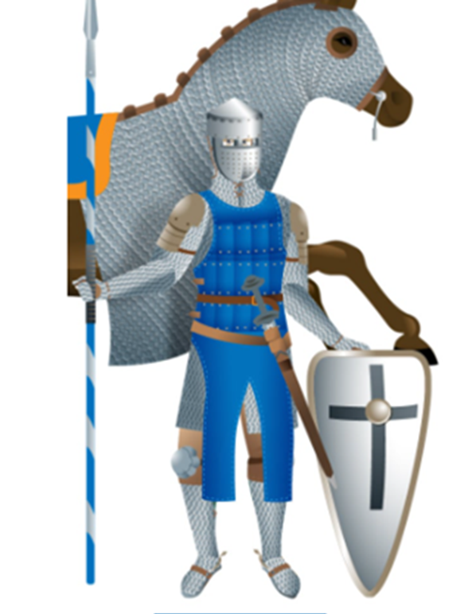
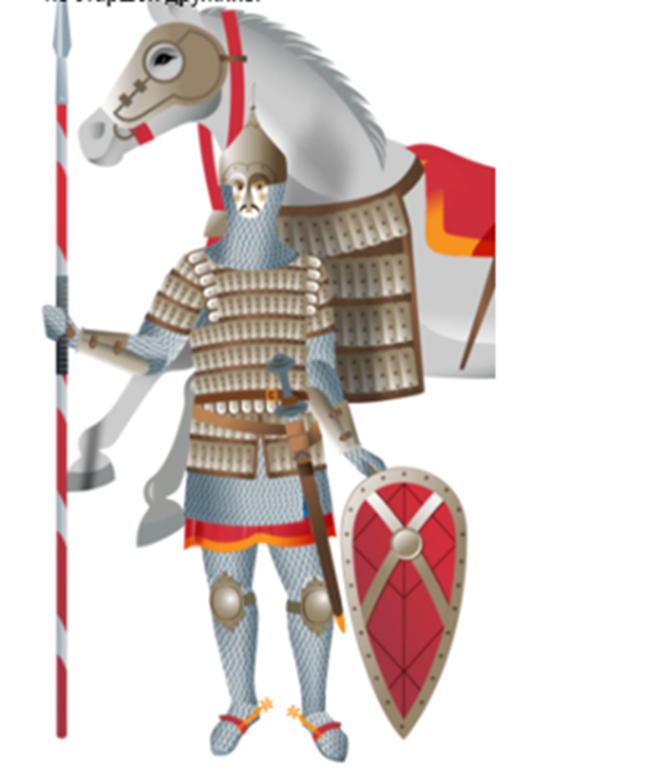
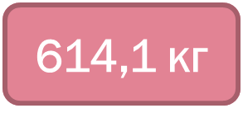
Тяжеловооружённый рыцарь
Тевтонского ордена
Тяжеловооружённый конный копейщик из старшей дружины
Конь дружинника
Конь был защищён металлическим оголовьем и попоной. На грудь животного иногда вешали сукно, обшитое металлическими бляшками
Конь рыцаря
Рыцарский конь носил длинную кольчужную попону

Slide 19
Авторская задача №3
Масса Тяжеловооруженного рыцаря Тевтонского ордена с конем 623,3 кг , а масса Тяжеловооруженного конного копейщика из старшей дружины с конем 614,1 кг. Площадь, которую занимает рыцарь на коне составляет 3 м^2. Найдите давление оказываемое на лед Тяжеловооруженным рыцарем Тевтонского ордена с конем и Тяжеловооруженным конным копейщиком из старшей дружины с конем.
Методическая рекомендация: Эту задачу можно использовать в 7 классе при изучении темы «Давление твердых тел»
Тяжеловооружённый рыцарь
Тевтонского ордена
2077,6 Па
Тяжеловооружённый конный копейщик из старшей дружины
2047 Па

Slide 20
На основе решенных задач можно сказать, что преимущество было на стороне войска Александра Невского .
Данные задачи помогают при изучении следующих тем: «Сила Тяжести», «Кинетическая энергия», «Давление твердых тел» и вызывают познавательный интерес школьников

Slide 21
Собственное впечатление об авторском проекте
До начала создания проекта мы рассматривали Битву на Чудском озере с исторической точки зрения, во время создания проекта мы с интересом погрузились в работу и создали проект с физической точки зрения, тем самым поняв, что Битву Александра Невского можно рассмотреть во всех аспектах, а именно в историческом, физическом и гражданско- патриотическом.

Slide 22
Спасибо за внимание!

